Slide 1
Corso di Fisiologia Umana
LA RESPIRAZIONE

Slide 2
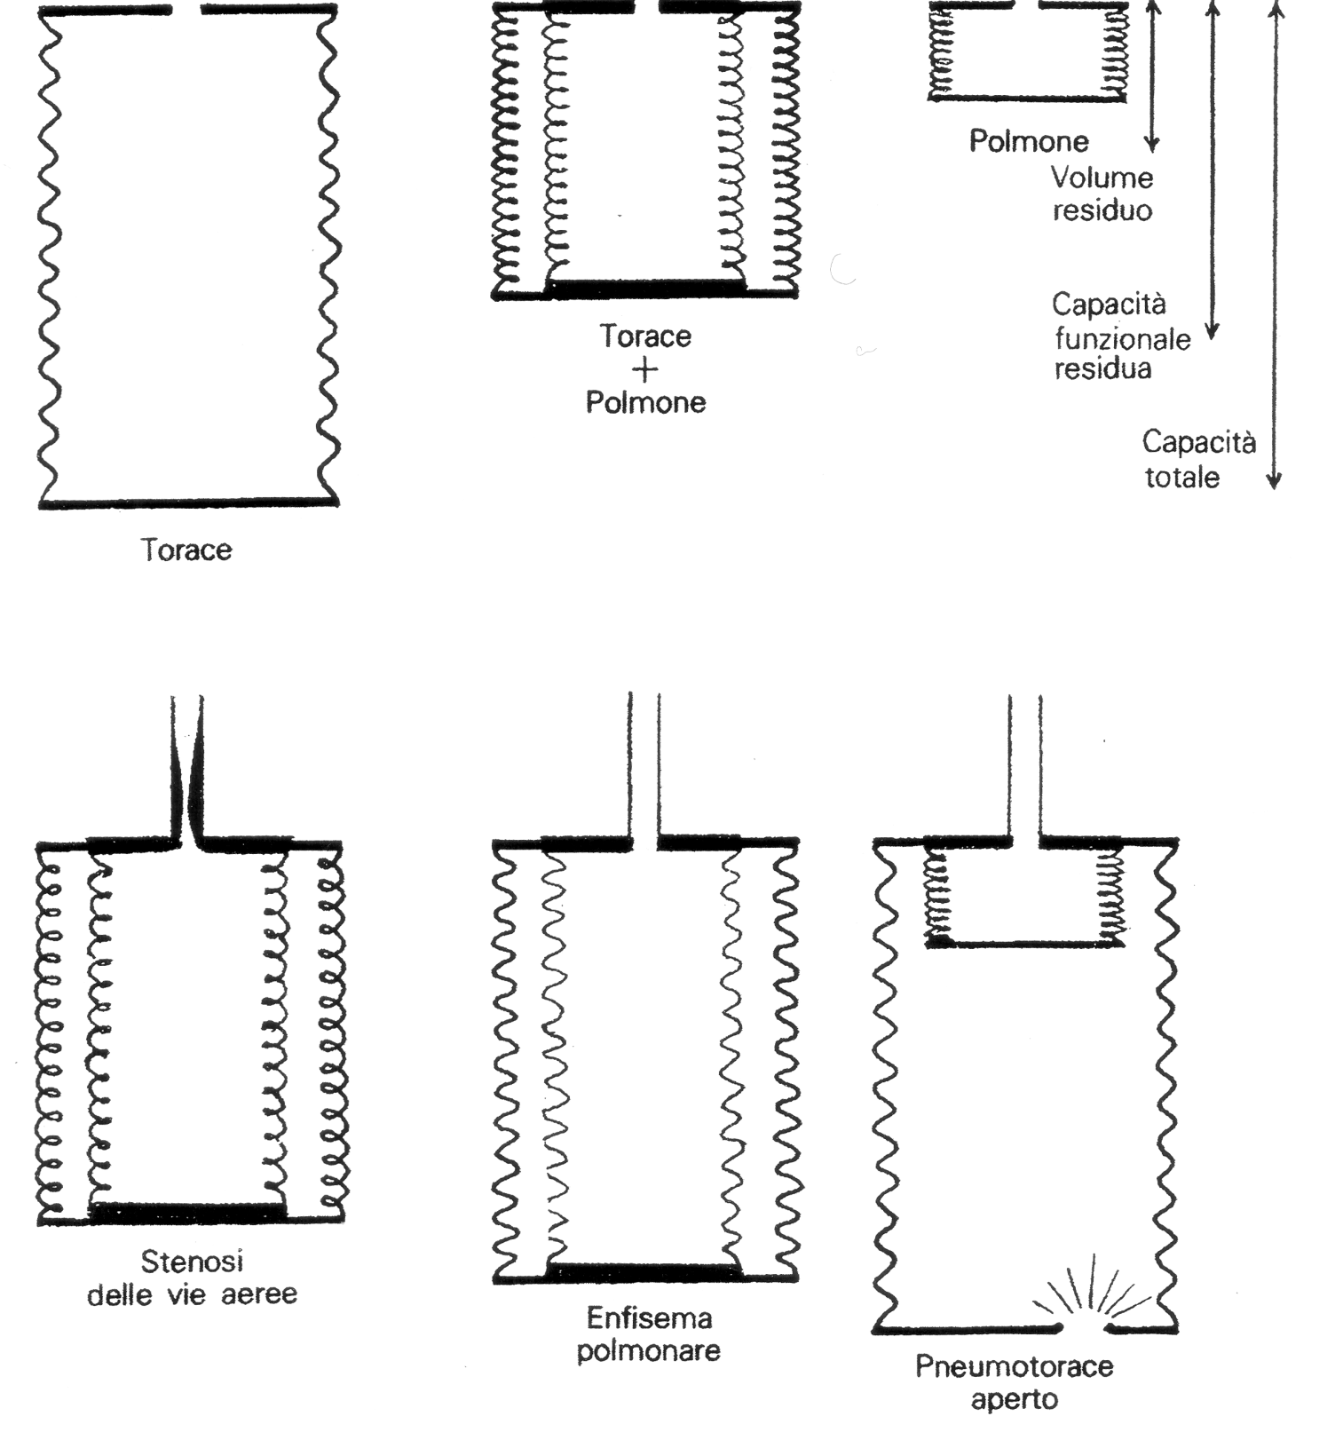

Slide 3
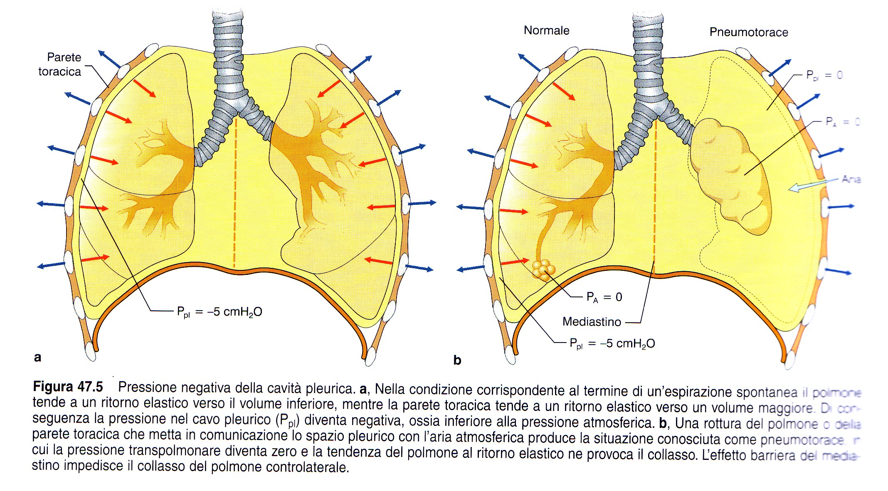

Slide 4
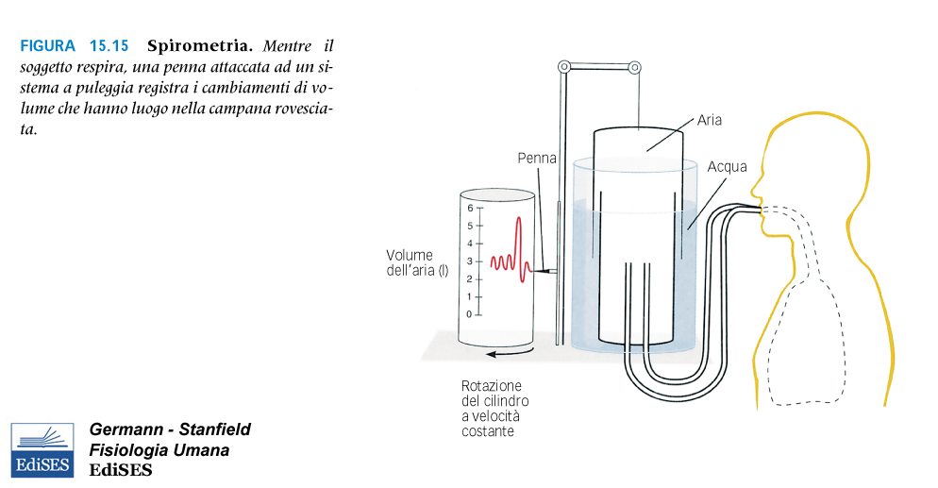

Slide 5
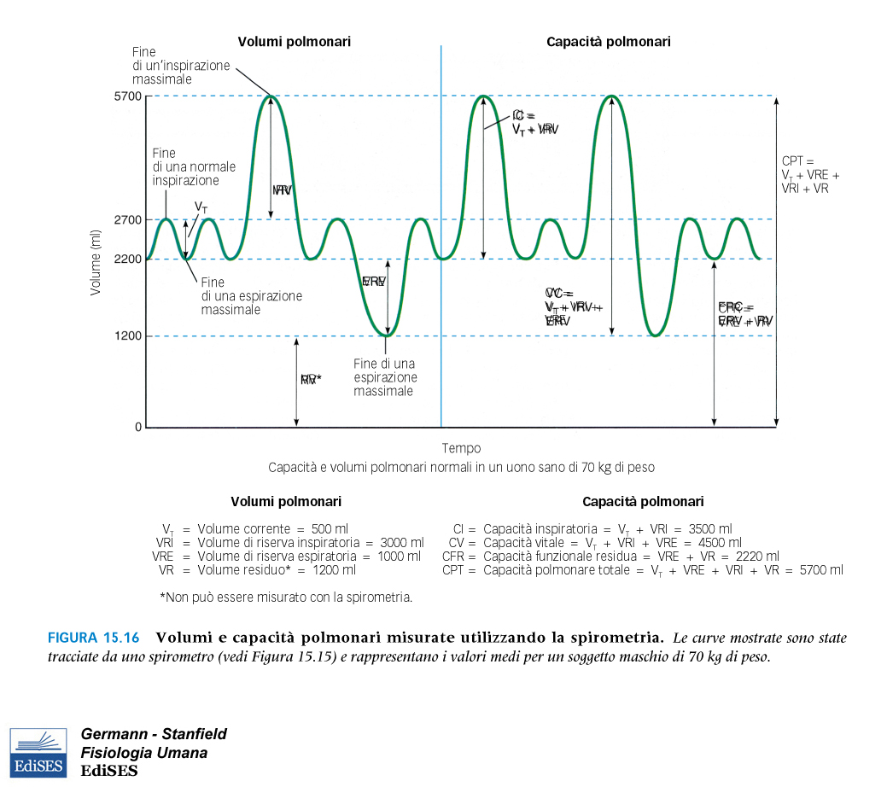
VRI
CI
CV
VT
VRE
CFR
VR

Slide 6
RESISTENZE MECCANICHE ALLA RESPIRAZIONE
Per mobilizzare aria dal sistema respiratorio, i muscoli respiratori devono vincere delle resistenze che dipendono sia dai polmoni che dalla struttura della gabbia toracica.
Resistenze elastiche nella ventilazione corrente
Quando aumenta il Volume corrente o la frequenza respiratoria vanno anche considerate:
Resistenze viscose (resistenze che l’aria incontra nel passare nelle vie aeree, per entrare ed uscire dagli alveoli)
Resistenze inerziali, dovute agli attriti interni dei tessuti.

Slide 7
FATTORI CHE INFLUENZANO LA VENTILAZIONE
Un criterio per valutare l’elasticità di una struttura è la misura della capacità di
deformarsi per azione di una forza esterna
Per poter espandere i polmoni è necessario esercitare una forza superiore alla
pressione di ritorno elastico che tende a collassarli.
La compliance è la misura della distensibilità del polmone ed è data dal rapporto tra
modificazioni di volume e modificazioni di pressione
La compliance è data da:
C= ΔV
ΔP
In un soggetto a riposo, seduto la C è di 0,2 l/cmH2O

Slide 8
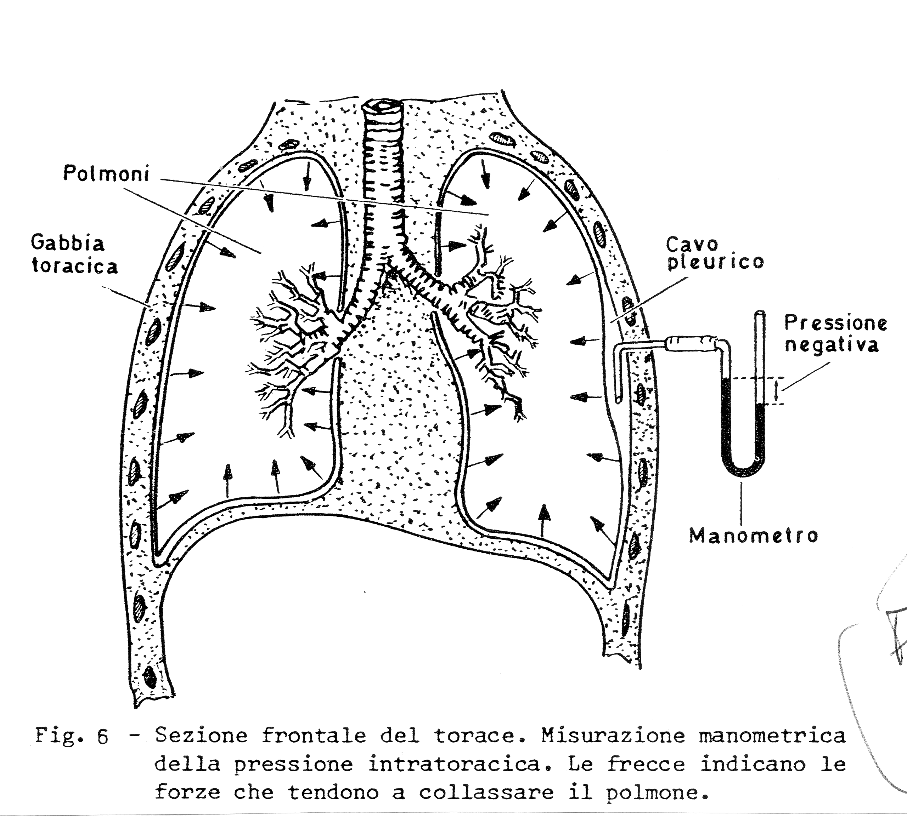

Slide 9
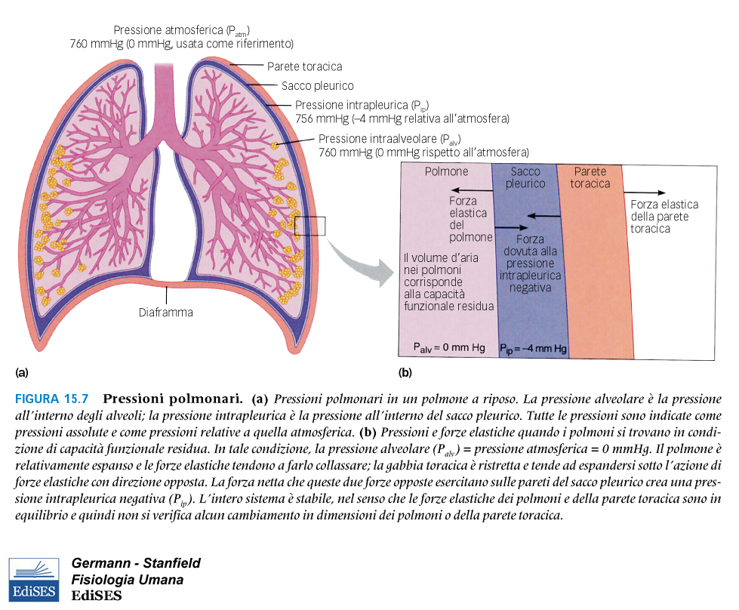
P endoalveolare (PA): pressione interna agli alveoli. P endopleurica (Ppl)
Pressione transmurale è il ΔP tra l’esterno e l’interno di un segmento delle vie aree o del
polmone. P transpolmonare (Pp): Pa- Ppl e mantiene disteso l’alveolo polmonare.
P transtoracica (PT): Ppl- PB mantiene espansa la gabbia toracica.
=

Slide 10
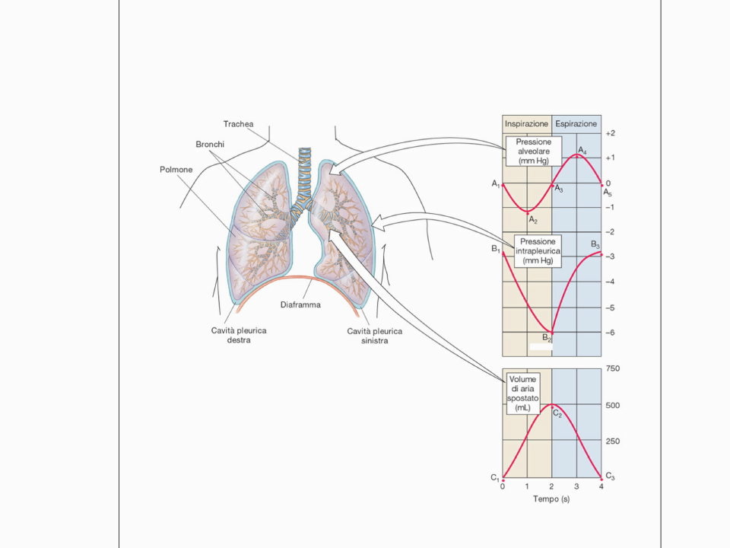

Slide 11
La relazioni P/V descrivono le caratteristiche di un organo cavo e la forza con
cui tale corpo si oppone al proprio stiramento.
Lo studio della relazione P/V nel polmone isolato si può effettuare in 2 modi:
Insufflando aria nella trachea
Creando una depressione sulla superficie della pleura polmonare
In ogni caso la P che deve essere vinta per espandere il polmone è quella
a cavallo delle strutture considerate cioè la transpolmonare, ossia la P
endoalveolare meno quella endopleurica:
Pp= Pa- Ppl

Slide 12
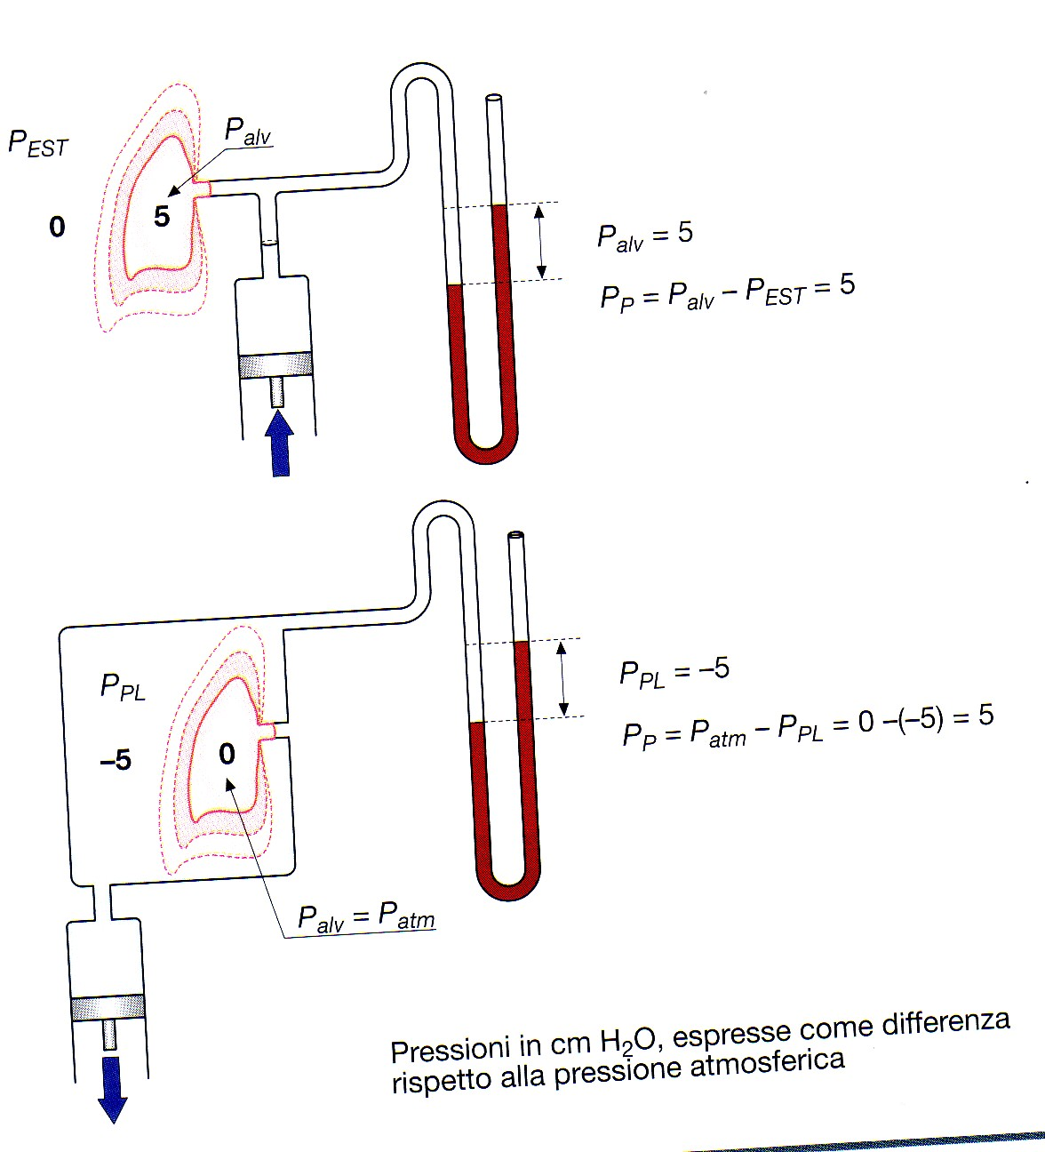
p.134-5 monogr.

Slide 13
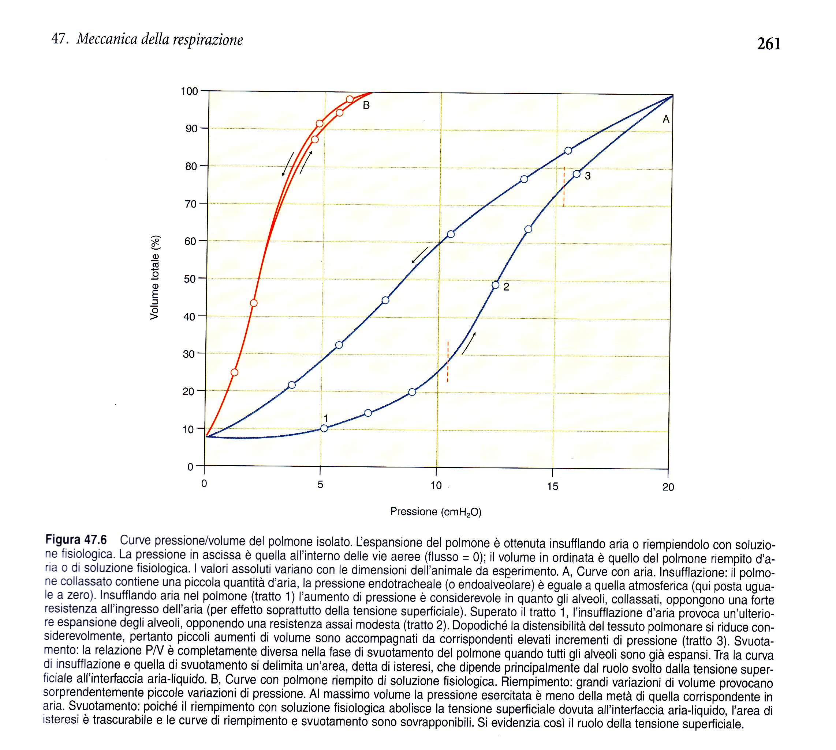
Curva A: tratto 1, un modesto incremento di V si accompagna ad un notevole aumento di P
tratto 2, piccole variazioni di P determinano grandi aumenti di V. tratto 3 analogo ad 1.

Slide 14
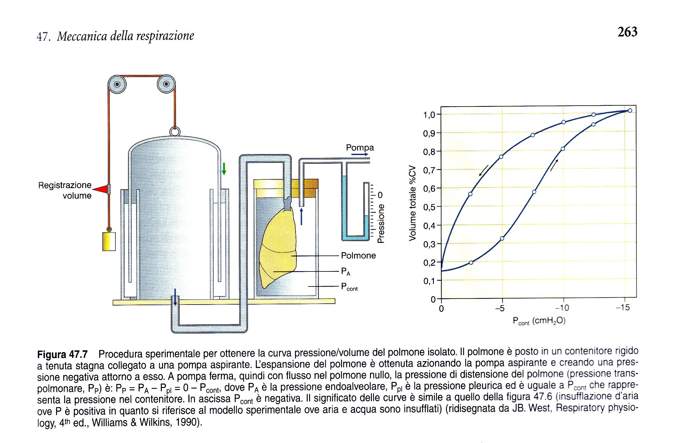

Slide 15
Fattori che contribuiscono all’elasticità dei polmoni e costituiscono una resistenza
alla loro espansione:
1/3 dell’elasticità è dovuta al gran numero di fibre elastiche del parenchima
polmonare
2/3 dell’elasticità è legata alla tensione superficiale che si esercita in tutta la
parte respiratoria dei polmoni a livello dell’interfaccia tra la parete interna
degli alveoli, tappezzati di liquido e l’aria in essi contenuta.Questa forza tende a
rimpicciolire gli alveoli e tenderebbe a far collassare i polmoni svuotandoli
dell’aria in essi contenuta. Sarebbe necessaria una forza distendente intensa per vincere la
forza di retrazione elastica operata dalla tensione superficiale.
Principio di Laplace: P=2T/r P= pressione all’interno dell’alveolo (P di collasso)
T= tensione superficiale
r= raggio

Slide 16
La P è superiore nell’alveolo più piccolo La P diventa uguale nei 2 alveoli

Slide 17
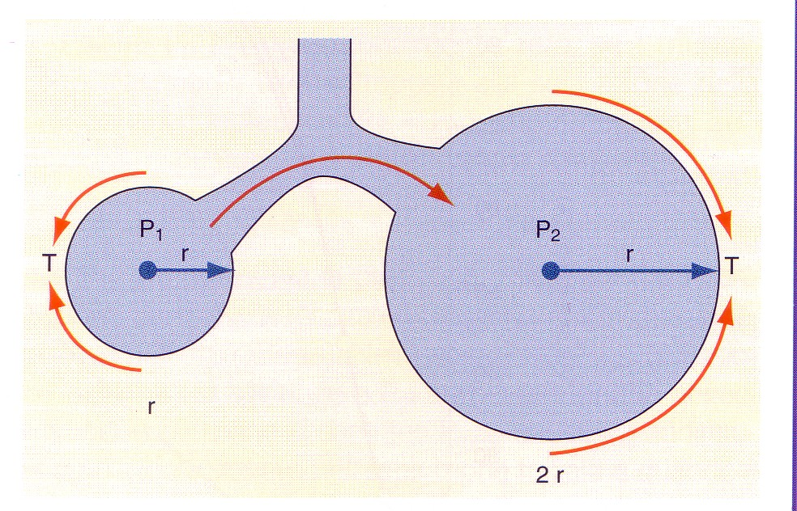
P=2T/r

Slide 18
Fattori che contribuiscono all’elasticità dei polmoni e costituiscono una resistenza
alla loro espansione:
1/3 dell’elasticità è dovuta al gran numero di fibre elastiche del parenchima
polmonare
2/3 dell’elasticità è legata alla tensione superficiale che si esercita in tutta la
parte respiratoria dei polmoni a livello dell’interfaccia tra la parete interna
degli alveoli, tappezzati di liquido e l’aria in essi contenuta.Questa forza tende a
rimpicciolire gli alveoli e tenderebbe a far collassare i polmoni svuotandoli
dell’aria in essi contenuta. Sarebbe necessaria una forza distendente intensa per vincere la
forza di retrazione elastica operata dalla tensione superficiale. Il tensioattivo
alveolare o surfactante, miscela costituita da fosfolipidi, tra cui la
dipalmitoilfosfatidilcolina, apoproteine e ioni Ca abbassa la tensione superficiale:
Rende agevole l’espansione del polmone nell’inspirazione
Evita l’atelettasia nell’espirazione
Mantiene un equilibrio delle dimensioni dei singoli alveoli
Principio di Laplace: P=2T/r P= pressione all’interno dell’alveolo (P di collasso)
T= tensione superficiale
r= raggio

Slide 19
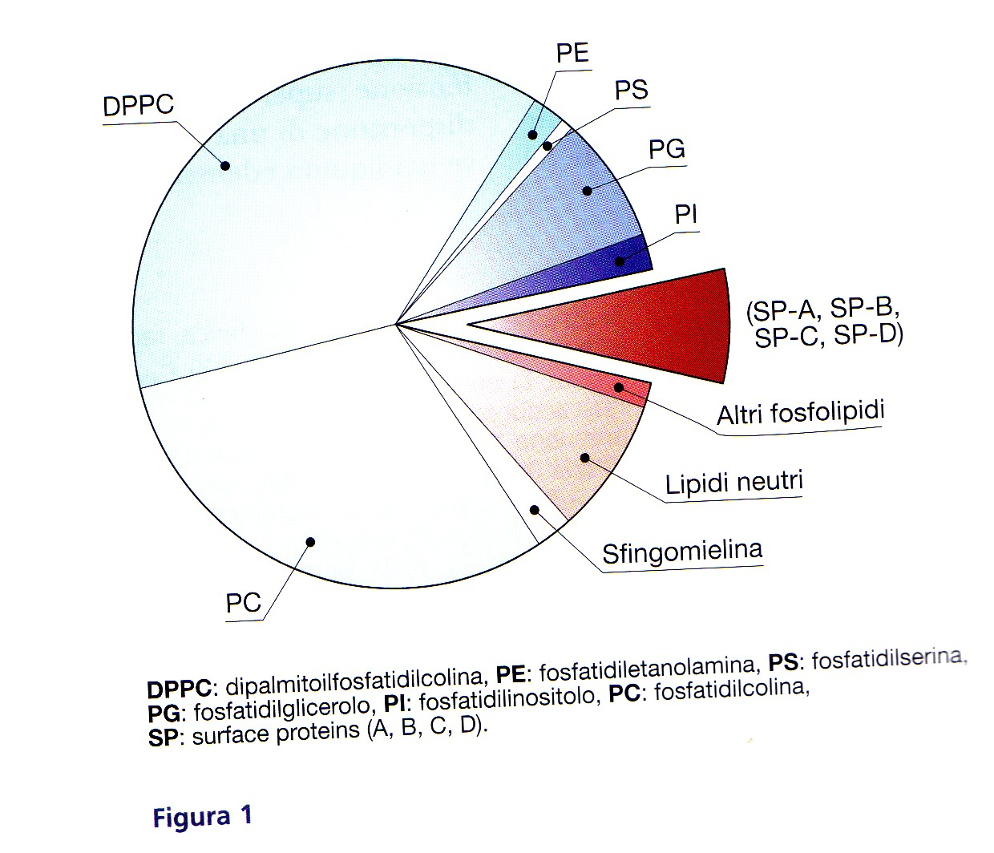

Slide 20
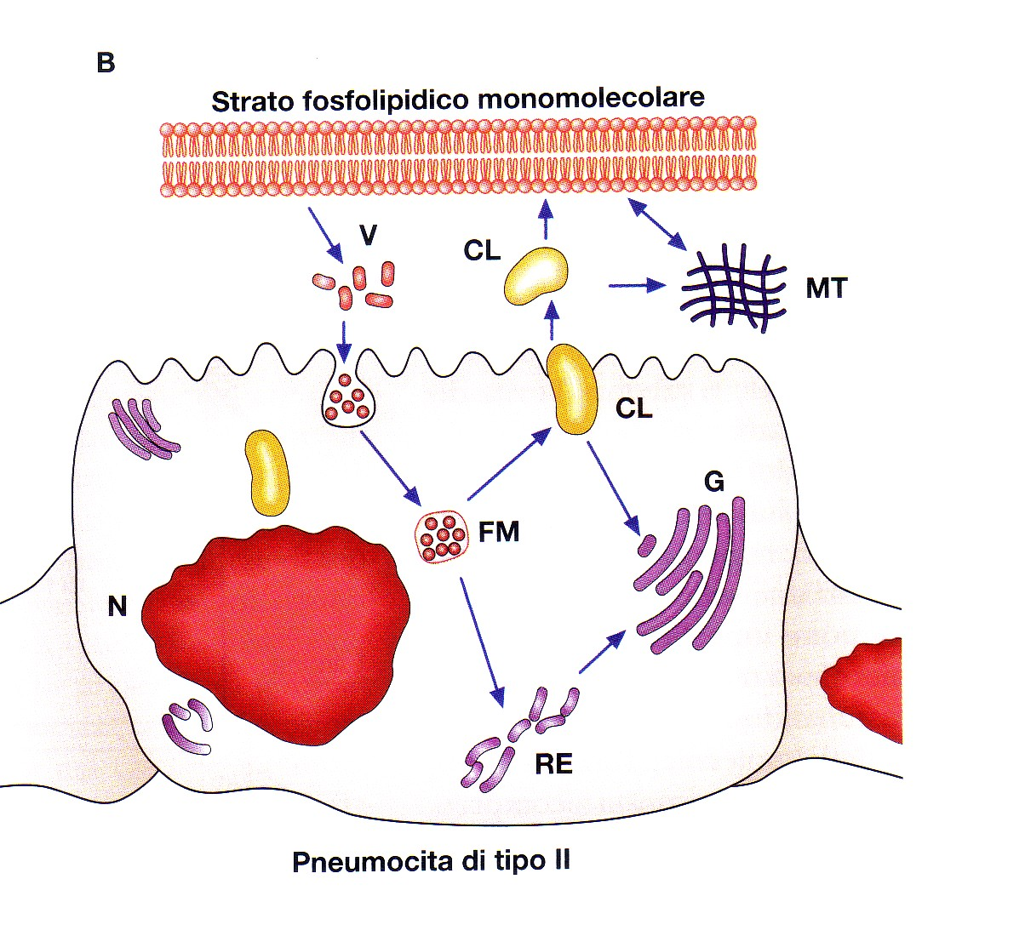
=Mielina tubulare
=Corpi lamellari

Slide 21
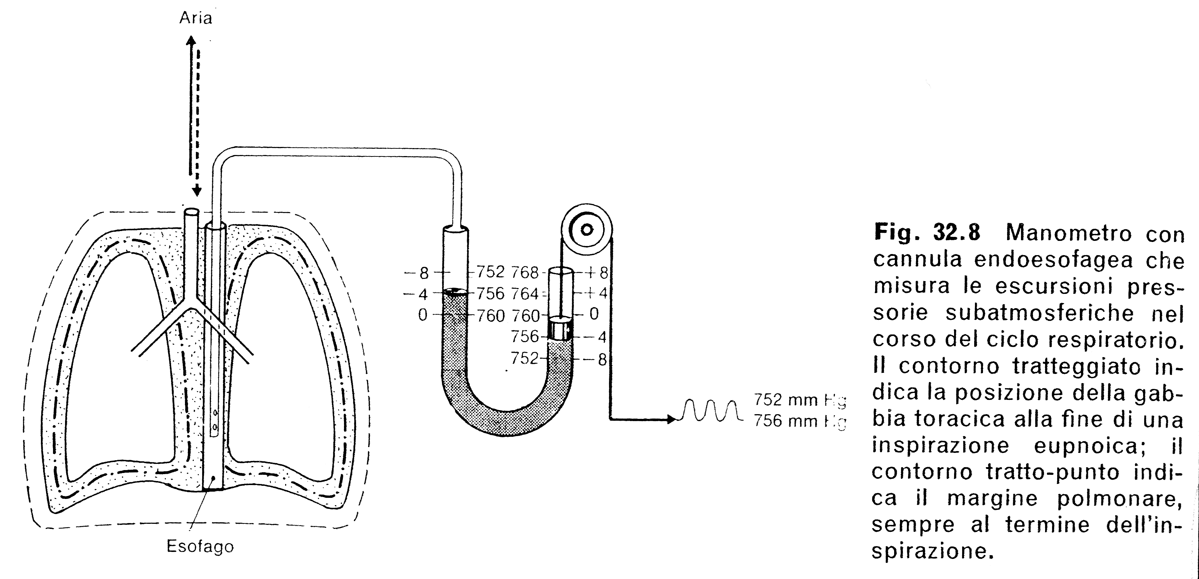
Per misurare la compliance polmonare bisogna misurare la variazione della pressione
transmurale dei polmoni, cioè della pressione transpolmonare, differenza tra pressione
alveolare e pressione pleurica, corrispondente ad una determinata variazione del volume
Polmonare. E’ la P che agisce nel determinare il volume d’espansione del polmone in un
dato istante e nel prevenirne il collasso dovuto alle forze di retrazione del parenchima

Slide 22
Le resistenze che devono essere superate in un atto inspiratorio sono:
Le forze di retrazione elastica dei polmoni e della gabbia toracica
La resistenza dovuta alla viscosità dei tessuti
La resistenza al flusso di aria nelle vie respiratorie

Slide 23
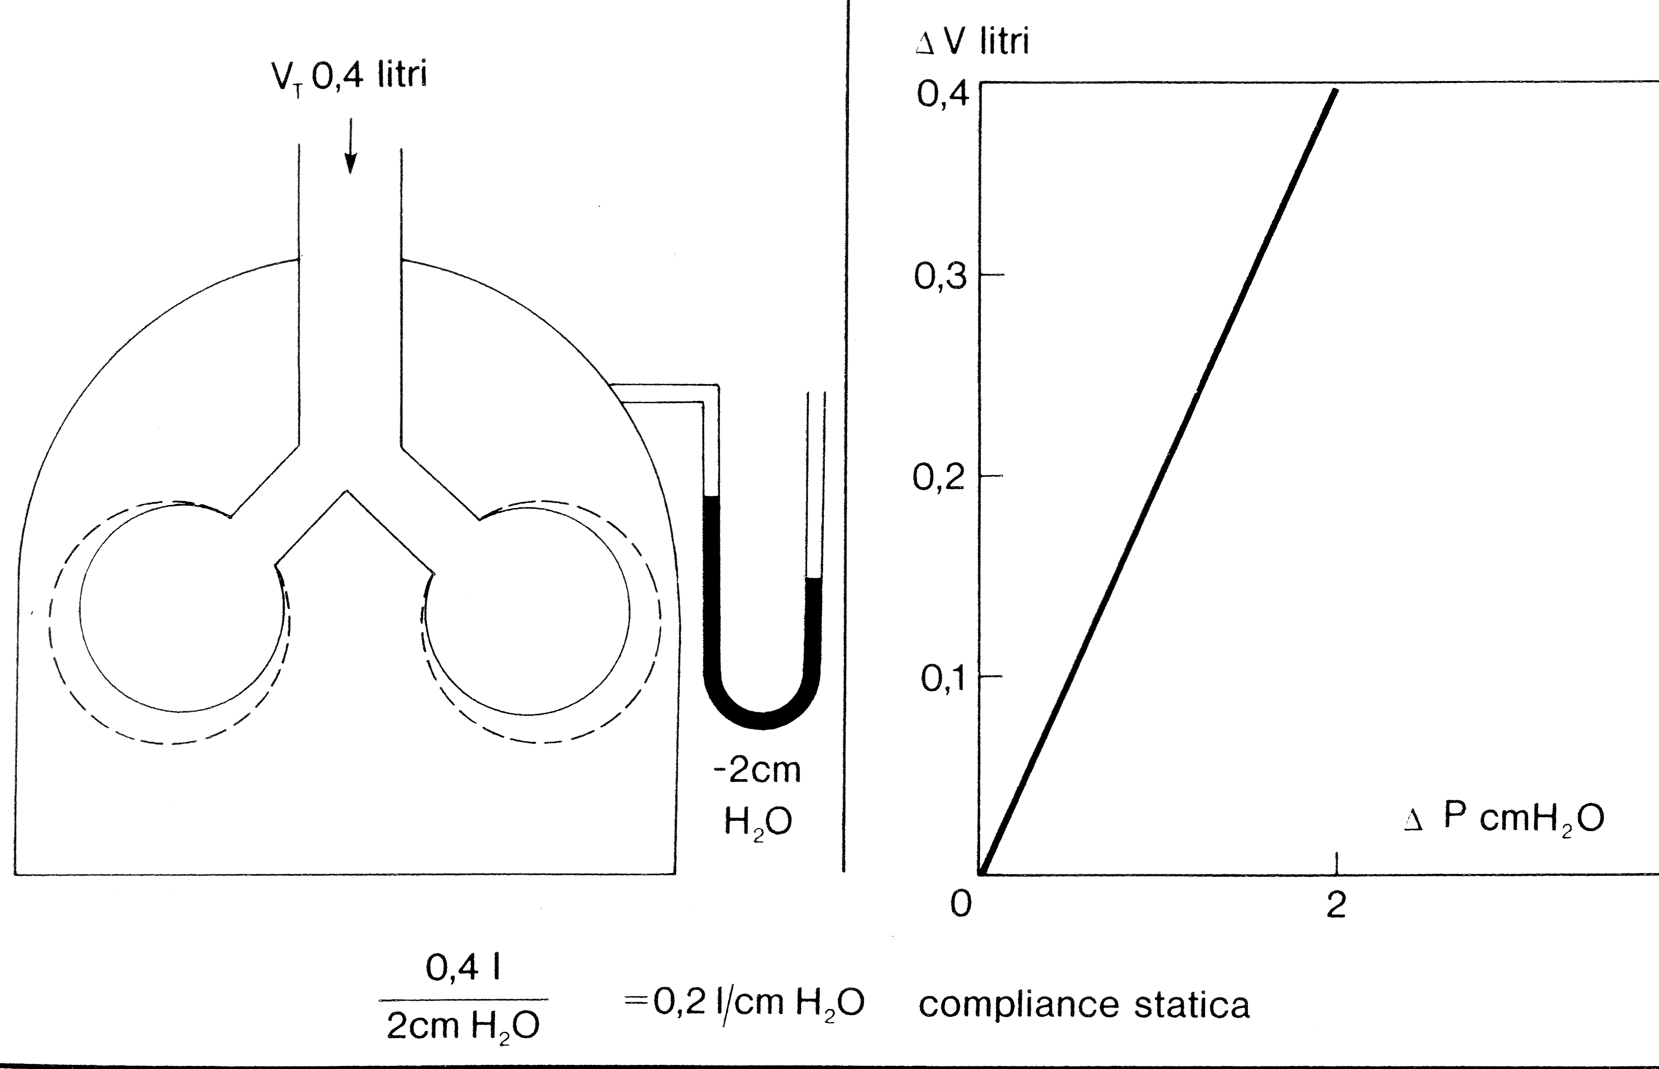
La relazione V-P descrive la pressione richiesta per superare l’elasticità del
polmone

Slide 24
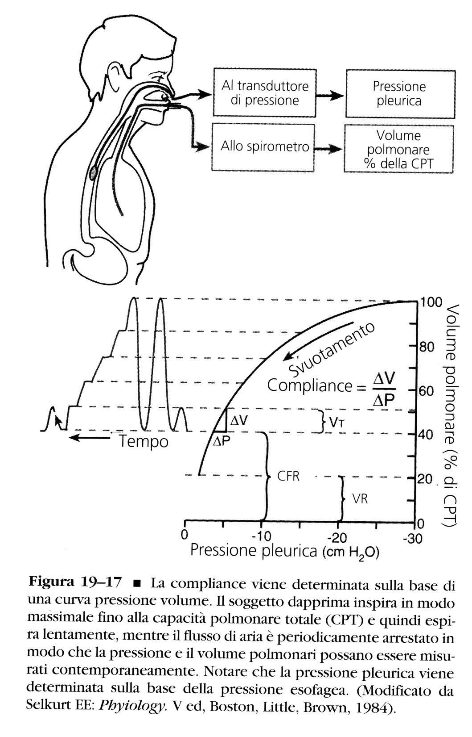
La compliance è
minima in vicinanza
della CPT, mentre è
massima in vicinanza
della CFR

Slide 25
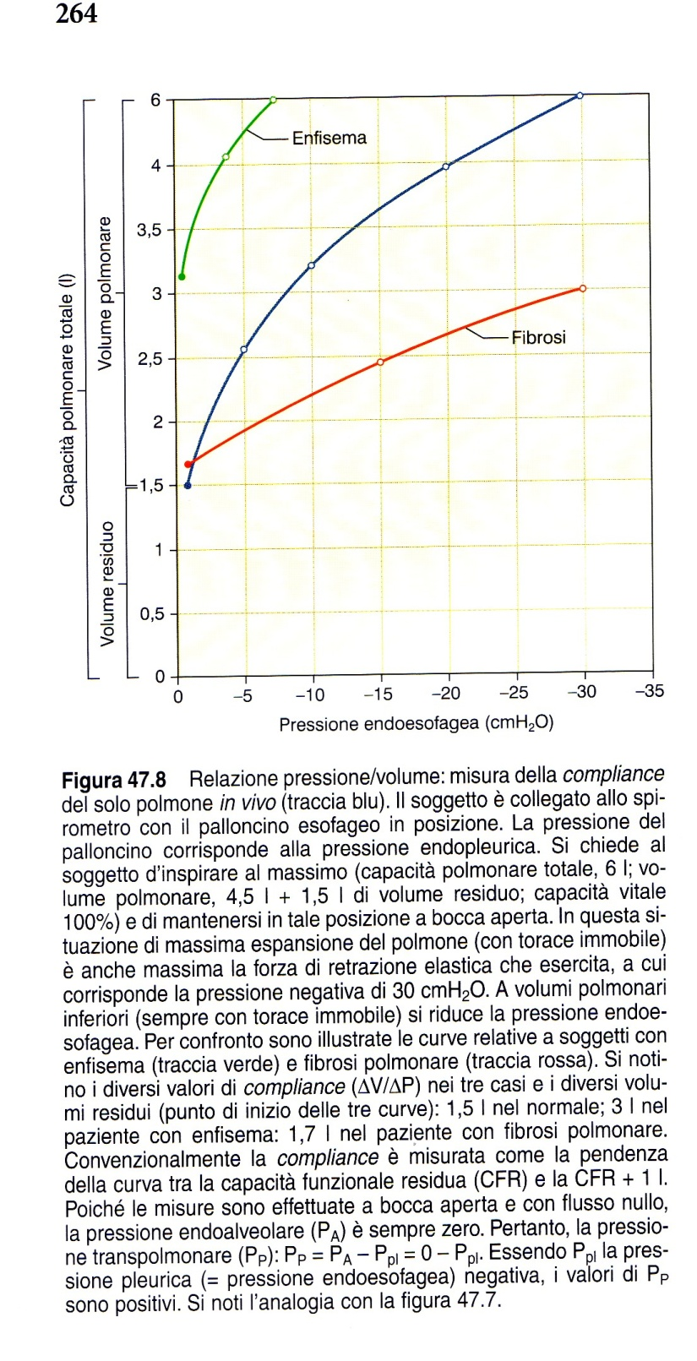
La compliance è minima in vicinanza
della CPT, mentre è massima in vicinanza
della CFR
Nell’enfisema la compliance è aumentata e grandi variazioni di V si accompagnano a piccole
variazioni di P.
Nella fibrosi invece la compliance è diminuita e piccole variazioni di V si accompagnano a grandi variazioni di P.

Slide 26
FATTORI CHE INFLUENZANO LA VENTILAZIONE
Un criterio per valutare l’elasticità di una struttura è la misura della capacità di
deformarsi per azione di una forza esterna
Per poter espandere i polmoni è necessario esercitare una forza superiore alla
pressione di ritorno elastico che tende a collassarli.
La compliance è la misura della distensibilità del polmone ed è data dal rapporto tra
modificazioni di volume e modificazioni di pressione
I polmoni fibrotici perdono la loro distensibilità e diventano più rigidi, quindi la
compliance polmonare è bassa ed è richiesto un maggior lavoro per spostare un
normale volume di aria.
I pazienti con enfisema hanno polmoni più distensibili con compliance elevata, ma
hanno difficoltà nell’espirazione ed è richiesto un lavoro supplementare perché
l’aria possa fuoriuscire.

Slide 27
RESISTENZE DOVUTE ALLA VISCOSITA’ DEI TESSUTI
Sono dovute al passaggio dell’aria per uscire ed entrare nell’alveolo e
agli attriti interni dei tessuti.
RESISTENZE AL FLUSSO
Una quota importante spetta alle vie aeree superiori. Nella respirazione
nasale il naso è responsabile al 50% della resistenza totale
Il 10-20% è generato dalle piccole vie aeree.
La resistenza al flusso d’aria di pende dagli attriti. Il flusso può risultare turbolento,
di transizione e laminare.
Quando la velocità del flusso è elevata come avviene nelle zone in cui l’area della sezione
trasversa è minore il flusso è turbolento, diventa laminare quando la velocità di flusso
si riduce per aumento della sezione trasversa.

Slide 28
LAVORO RESPIRATORIO
Le resistenze che devono essere superate in un atto inspiratorio sono:
Le forze di retrazione elastica dei polmoni e della gabbia toracica
La resistenza dovuta alla viscosità dei tessuti
La resistenza al flusso di aria nelle vie respiratorie
Il lavoro è costituito da 3 componenti:
Lavoro elastico
Lavoro di resistenza dei tessuti
Lavoro di resistenza al flusso d’aria
Il lavoro dell’inspirazione è dato da:
L=PxΔV

Slide 30
FATTORI CHE INFLUENZANO LA VENTILAZIONE POLMONARE
Gradiente pressorio
Compliance
Resistenza delle vie respiratorie:
Stato di rilassamento della muscolatura liscia dei bronchioli
Stimolazione simpatica broncodilatazione
Stimolazione parasimpatica broncocostrizione
Istamina broncocostrizione

Slide 31
RINNOVO DELL’ARIA ALVEOLARE
A RIPOSO NELL’ADULTO SI COMPIONO 12-15 ATTI RESPIRATORI
AL MINUTO (FREQUENZA RESPIRATORIA)
L’ARIA INTRODOTTA ED EMESSA AD OGNI RESPIRO VIENE DEFINITA
VOLUME CORRENTE ED E’ DI CIRCA 500 ML
IN UN MINUTO ENTRANO ED ESCONO DAI 6 AI 7,5 L DI ARIA
(VENTILAZIONE POLMONARE O VOLUME/MINUTO RESPIRATORIO) CHE
PUO’ VARIARE MODIFICANDO LA FREQUENZA E LA PROFONDITA’ DEGLI
ATTI DEL RESPIRO. I POLMONI DISPONGONO DI RISERVE DI ARIA (MISURA
DEI VOLUMI POLMONARI)
L’ARIA ALVEOLARE E’ QUELLA CONTENUTA NELLA PARTE
RESPIRATORIA DEI POLMONI E IL VOLUME CORRISPONDE ALLA CFR
(A RIPOSO 2500 ML). IL RESTO DELLE CAVITA’ COSTITUISCONO LO
SPAZIO MORTO ANATOMICO (CIRCA 150 ML)
LA VENTILAZIONE ALVEOLARE E’ IL VOLUME TOTALE DI NUOVA ARIA
CHE ENTRA NELLA PARTE RESPIRATORIA DEI POLMONI IN UN MINUTO E
CORRISPONDE ALLA VENTILAZIONE POLMONARE - SPAZIO MORTOx
FREQUENZA RESPIRATORIA

Slide 32
VRI
CI
CV
VT
VRE
CFR
VR

Slide 33
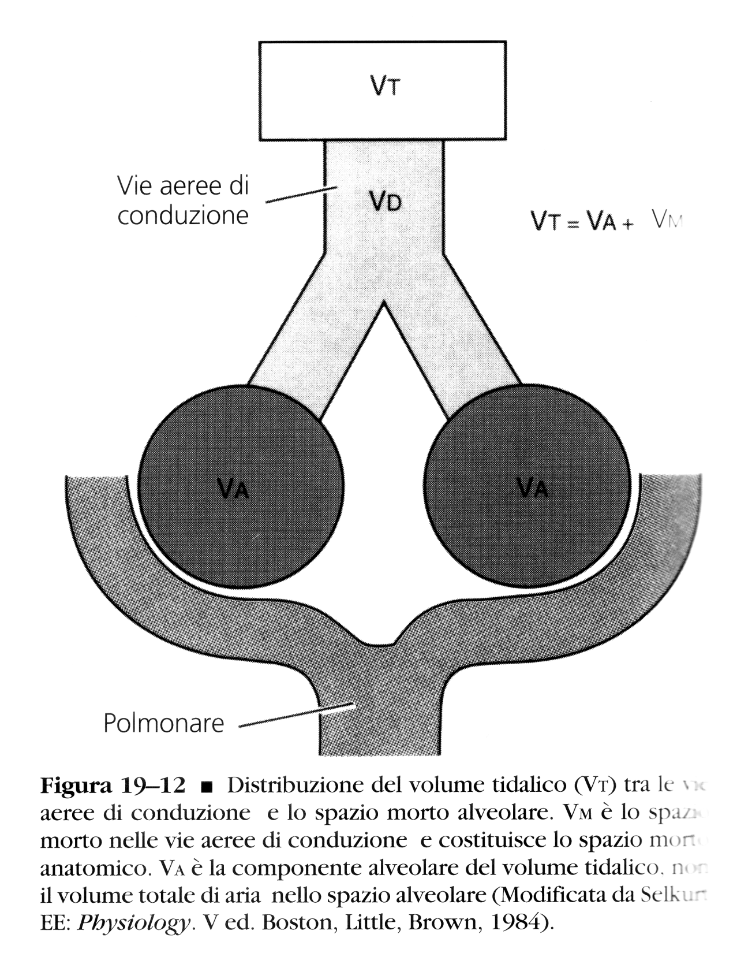
VM
VM

Slide 34
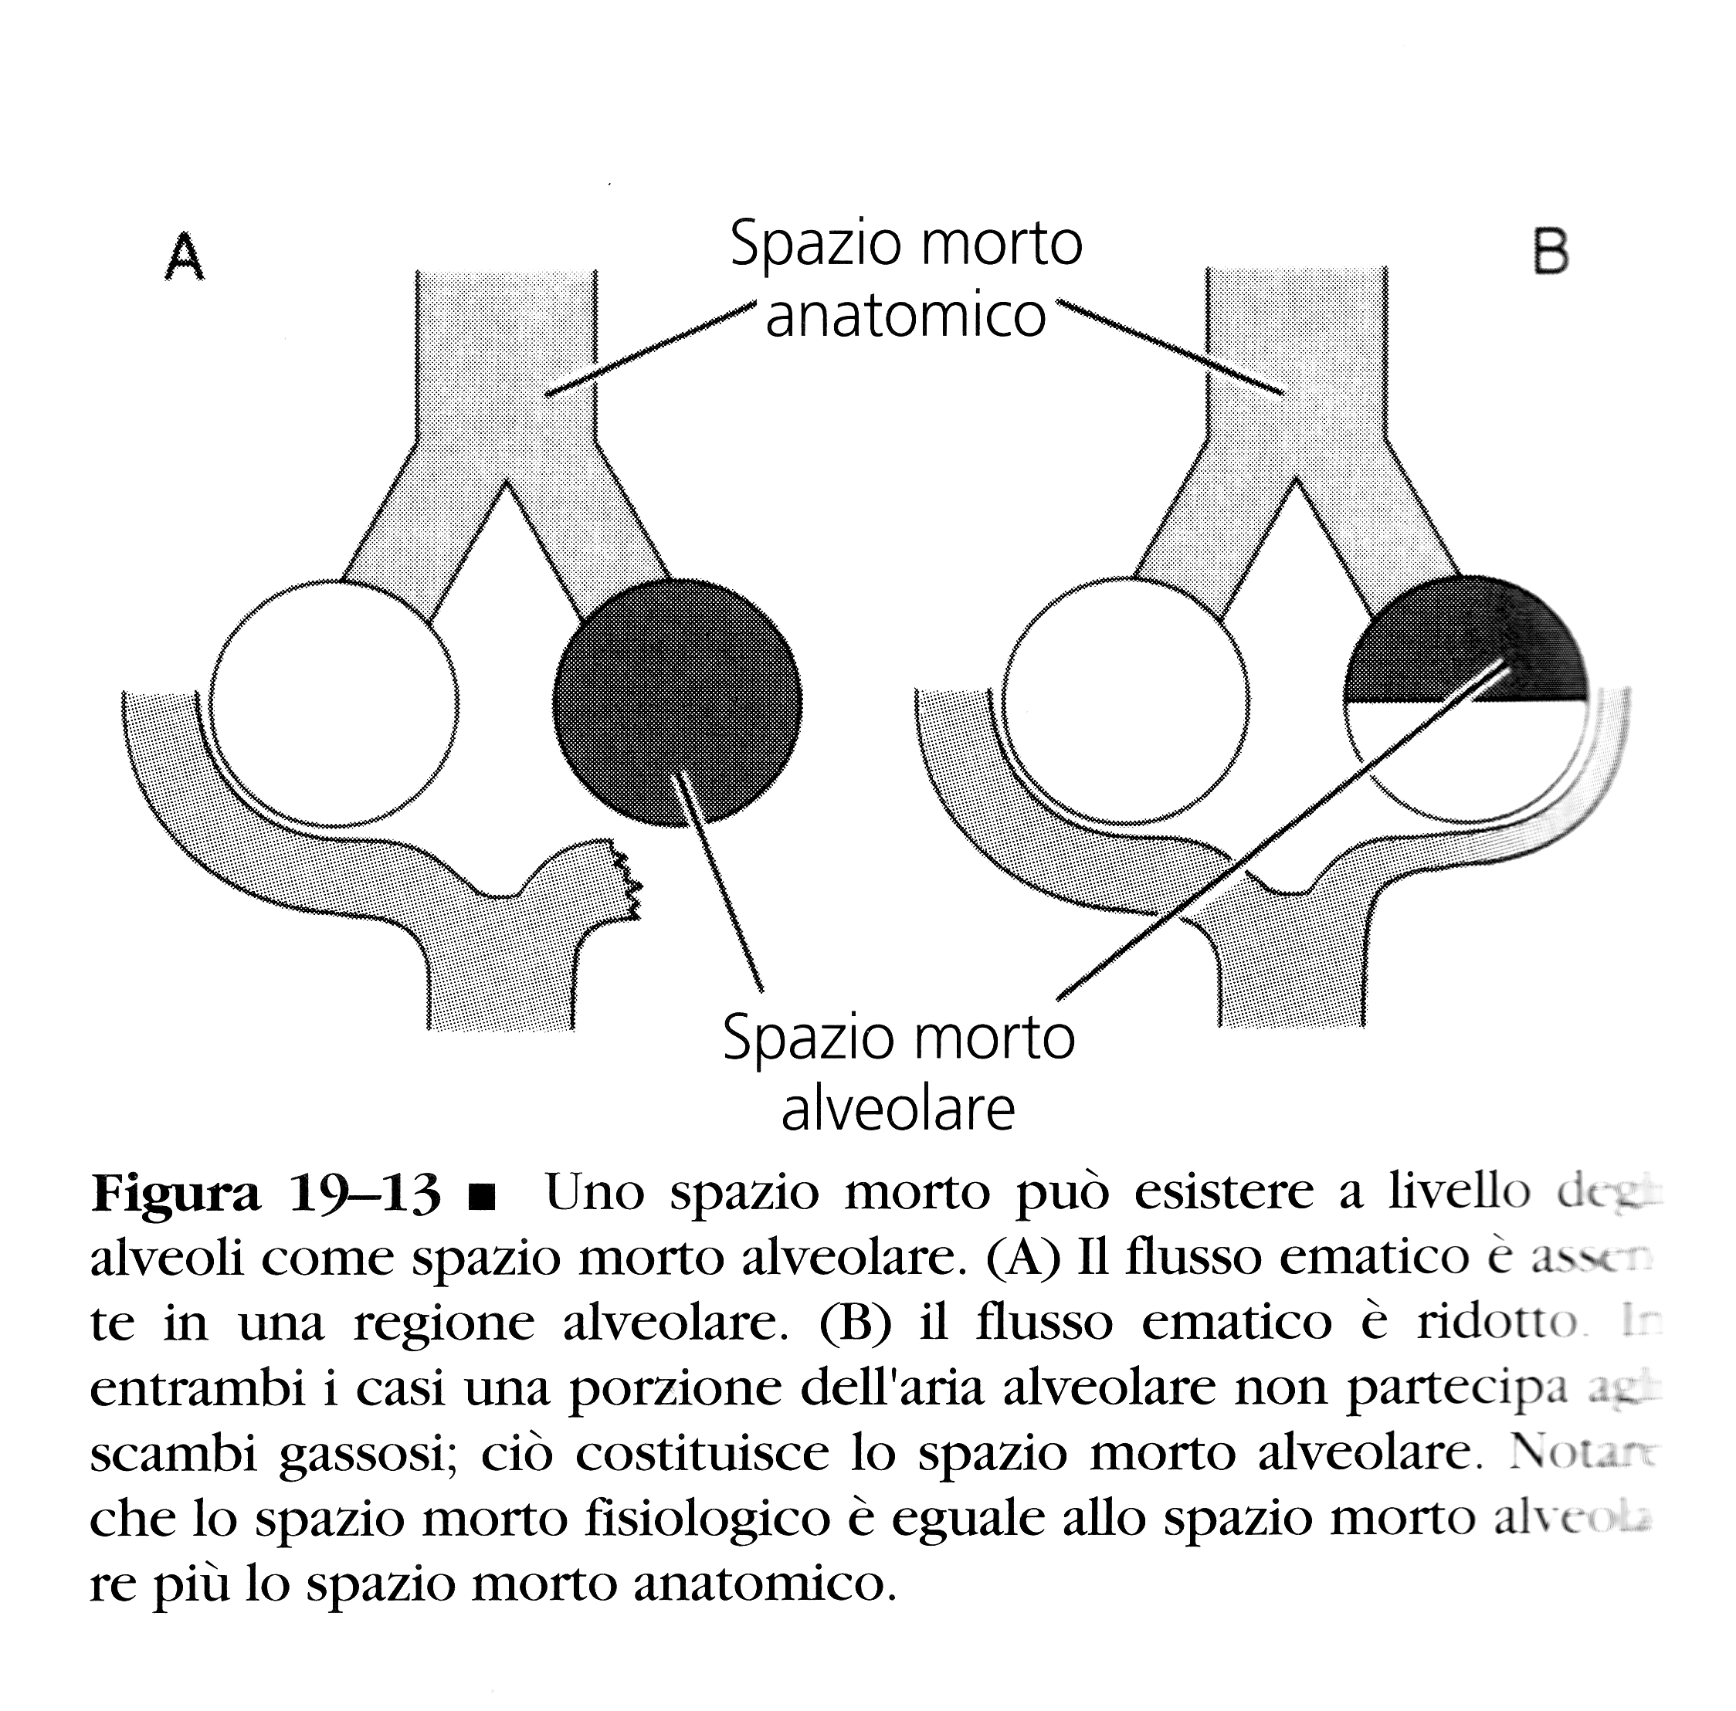

Slide 35
RINNOVO DELL’ARIA ALVEOLARE
A RIPOSO NELL’ADULTO SI COMPIONO 12-15 ATTI RESPIRATORI
AL MINUTO (FREQUENZA RESPIRATORIA)
L’ARIA INTRODOTTA ED EMESSA AD OGNI RESPIRO VIENE DEFINITA
VOLUME CORRENTE ED E’ DI CIRCA 500 ML
IN UN MINUTO ENTRANO ED ESCONO DAI 6 AI 7,5 L DI ARIA
(VENTILAZIONE POLMONARE O VOLUME/MINUTO RESPIRATORIO) CHE
PUO’ VARIARE MODIFICANDO LA FREQUENZA E LA PROFONDITA’ DEGLI
ATTI DEL RESPIRO. I POLMONI DISPONGONO DI RISERVE DI ARIA (MISURA
DEI VOLUMI POLMONARI)
L’ARIA ALVEOLARE E’ QUELLA CONTENUTA NELLA PARTE
RESPIRATORIA DEI POLMONI E IL VOLUME CORRISPONDE ALLA CFR
(A RIPOSO 2500 ML). IL RESTO DELLE CAVITA’ COSTITUISCONO LO
SPAZIO MORTO ANATOMICO (CIRCA 150 ML)
LA VENTILAZIONE ALVEOLARE E’ IL VOLUME TOTALE DI NUOVA ARIA
CHE ENTRA NELLA PARTE RESPIRATORIA DEI POLMONI IN UN MINUTO E
CORRISPONDE ALLA VENTILAZIONE POLMONARE - SPAZIO MORTOx
FREQUENZA RESPIRATORIA

Slide 36
corrente
A
B
C

Slide 37
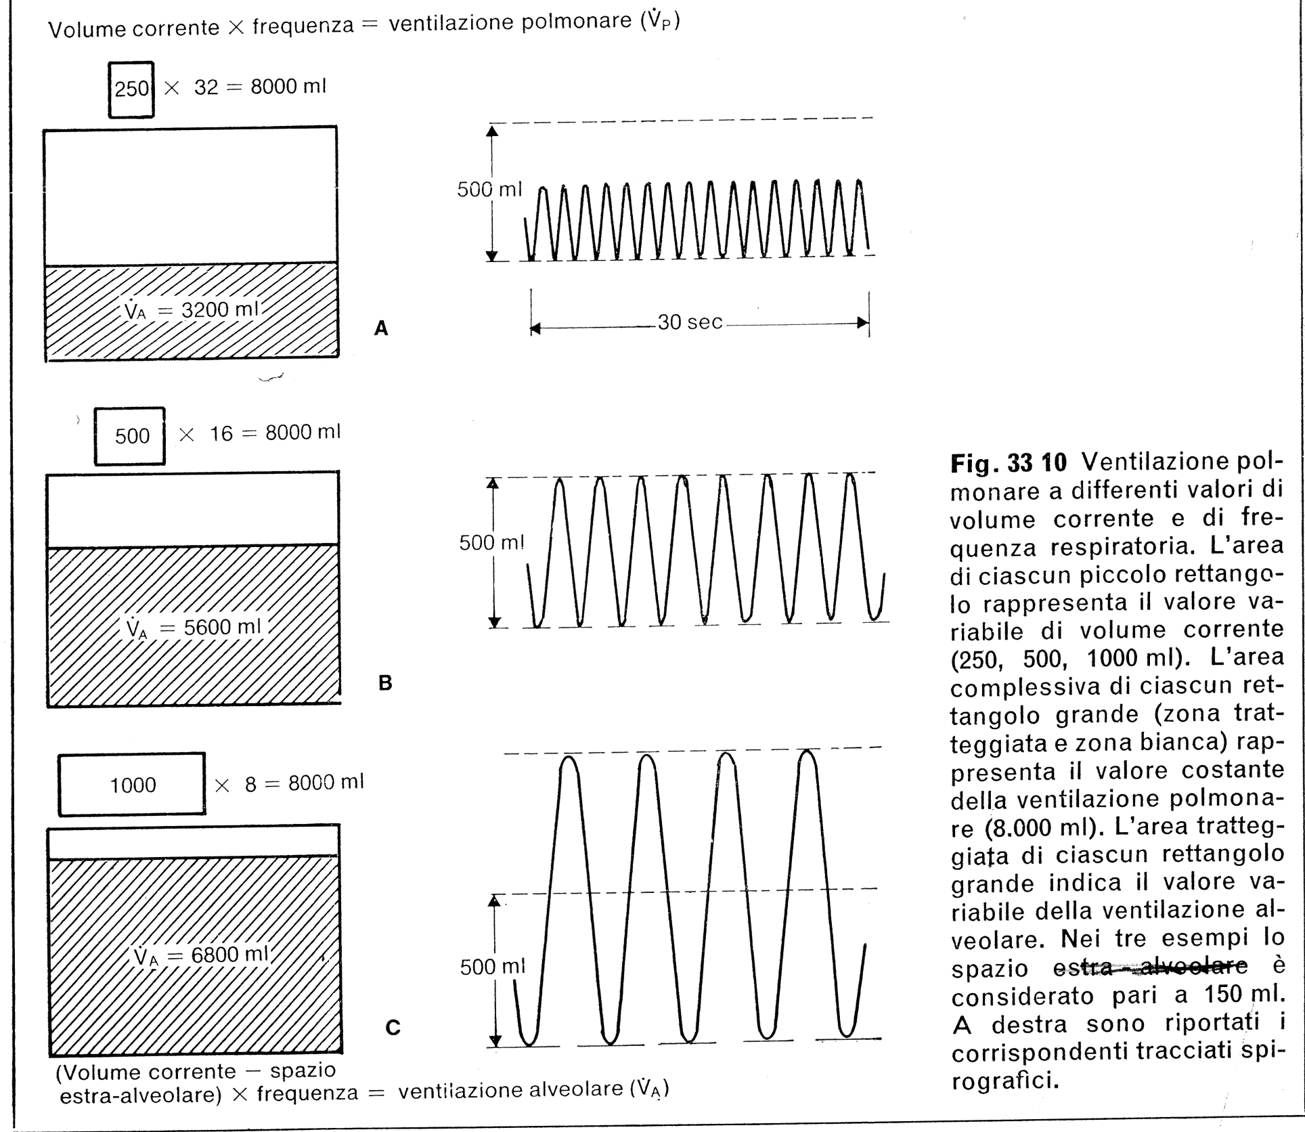
150x32=4800
150x16=2400
150x8=1200
morto
morto

Slide 38
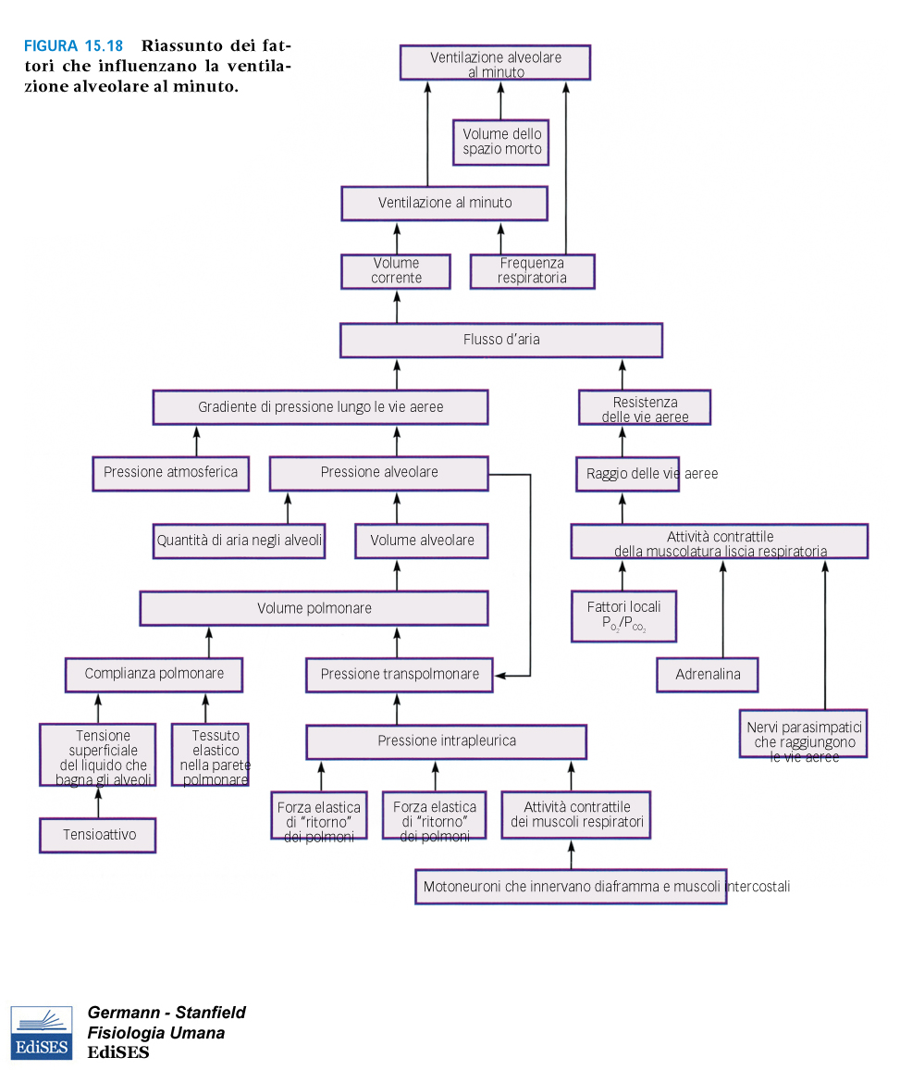

Slide 39
COMPOSIZIONE DELL’ARIA ALVEOLARE
La composizione dell’aria alveolare è differente da quella atmosferica e dipende
dall’equilibrio di vari fattori
Il rinnovo dell’aria è parziale. Solo 1/7 dell’aria alveolare viene rinnovato ad ogni
atto respiratorio:
350 ml (1/7 di 2500 ml che è la capacità funzionale residua)
Il rifornimento di aria avviene in modo intermittente (frequenza degli atti respiratori)
Lo scambio gassoso invece è continuo
E’ da condiserare anche la saturazione in vapor d’acqua

